Slide 1
ICH 420 Paired

Slide 2
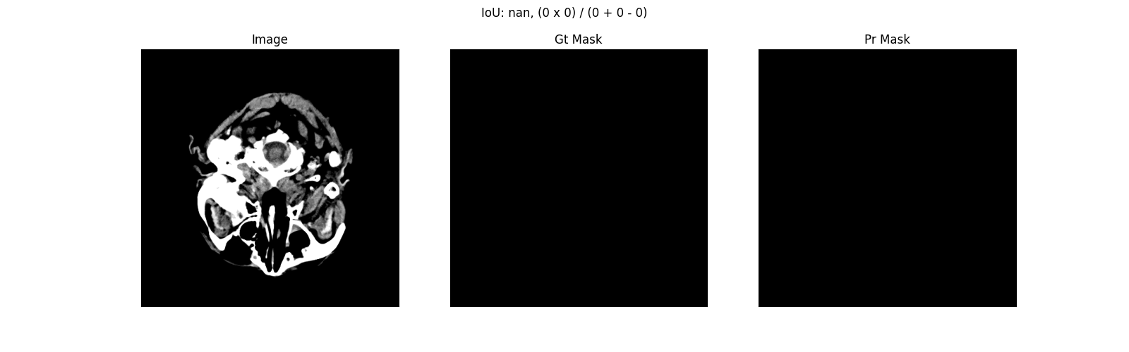
ICH420 _ 000000.png

Slide 3
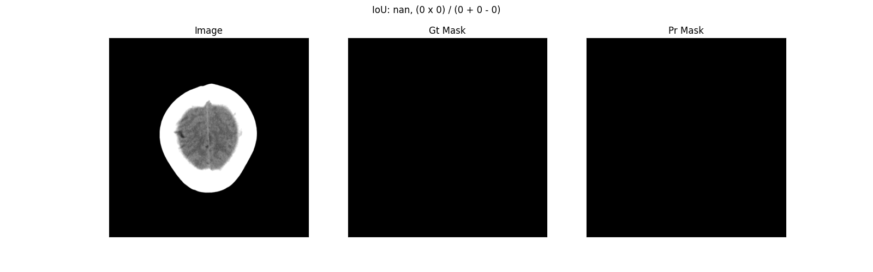
ICH420 _ 000001.png

Slide 4
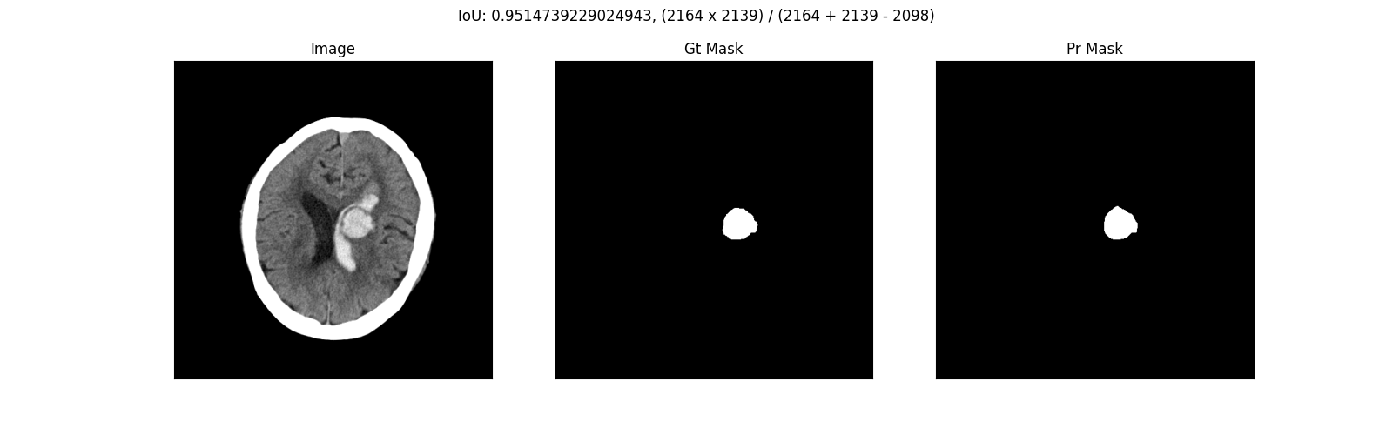
ICH420 _ 000002.png

Slide 5
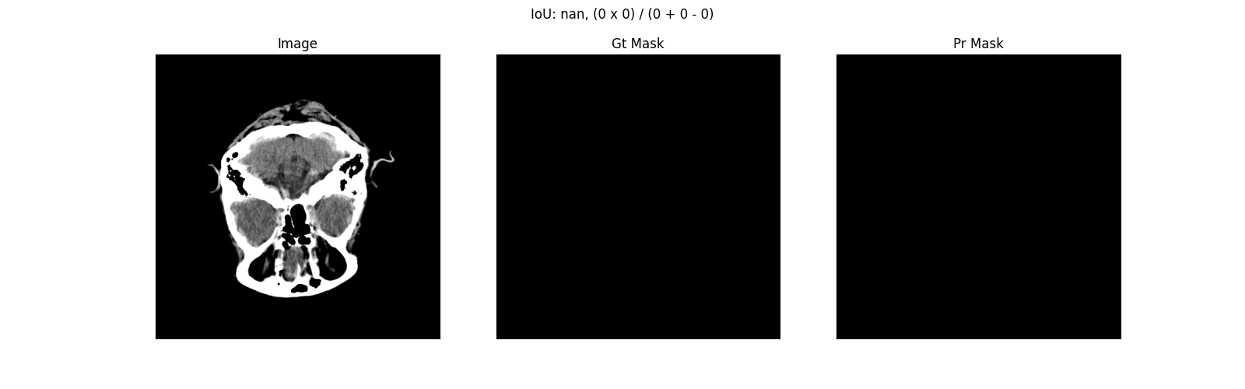
ICH420 _ 000003.png

Slide 6

ICH420 _ 000004.png

Slide 7
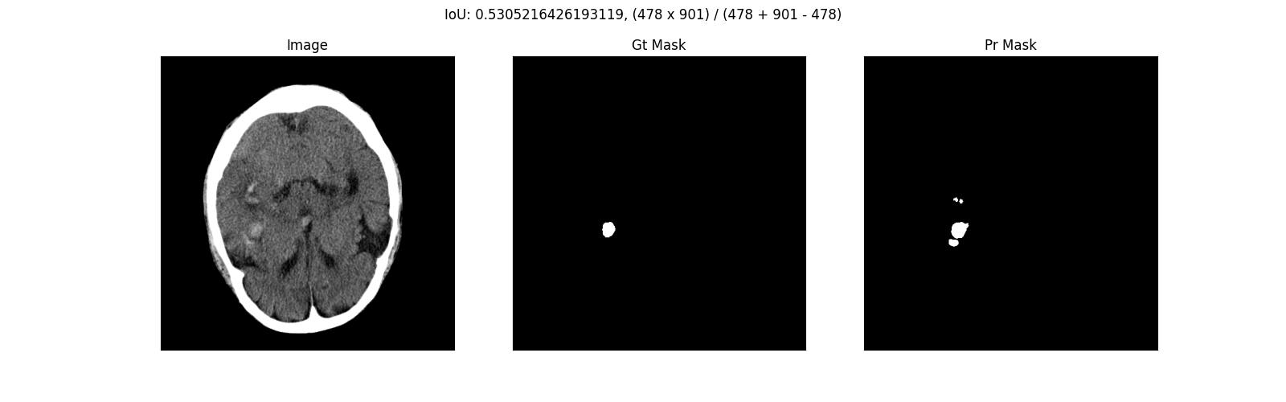
ICH420 _ 000005.png

Slide 8
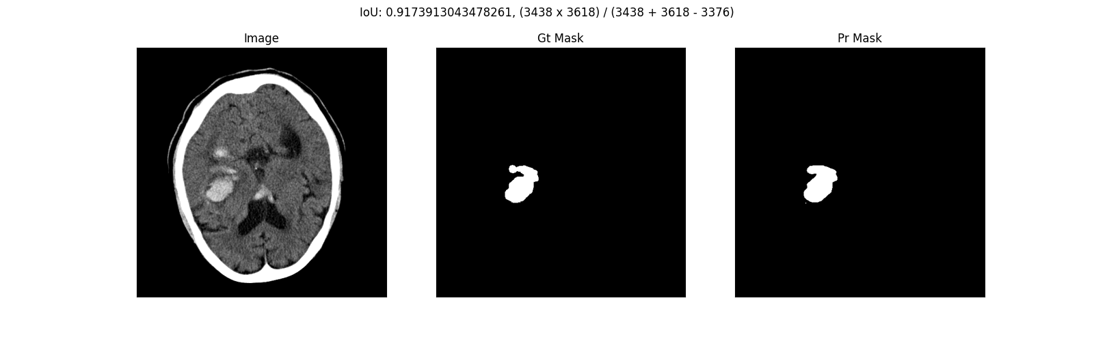
ICH420 _ 000006.png

Slide 9
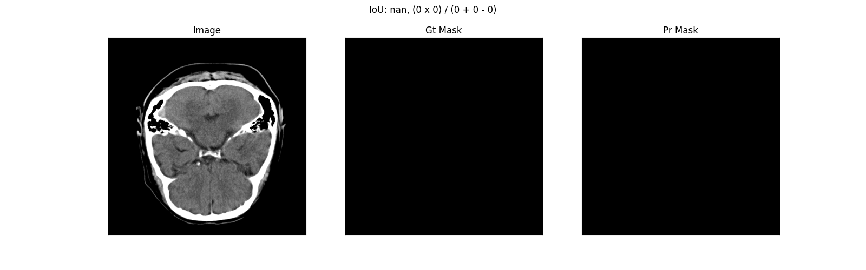
ICH420 _ 000007.png

Slide 10
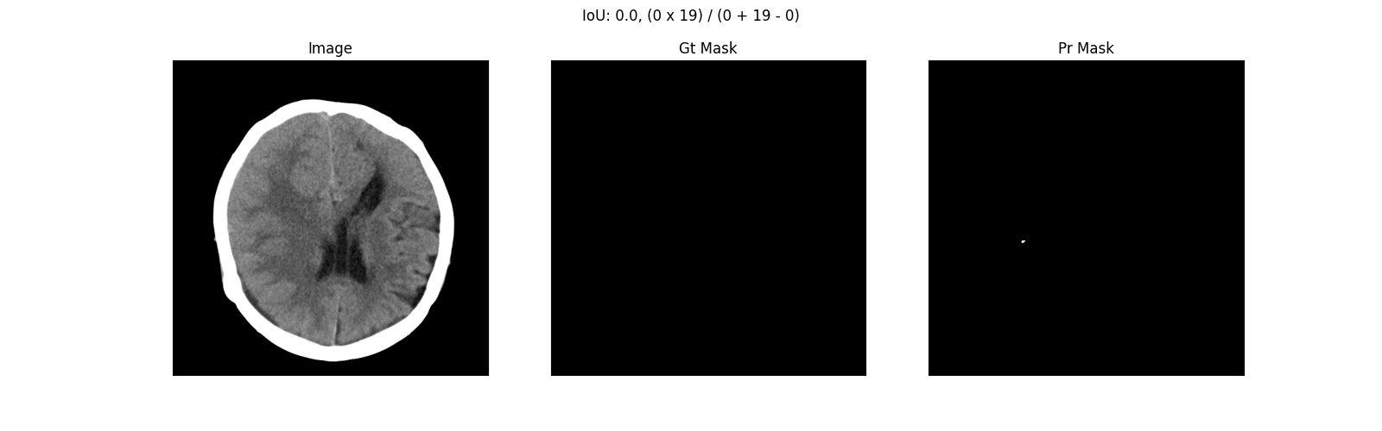
ICH420 _ 000008.png

Slide 11
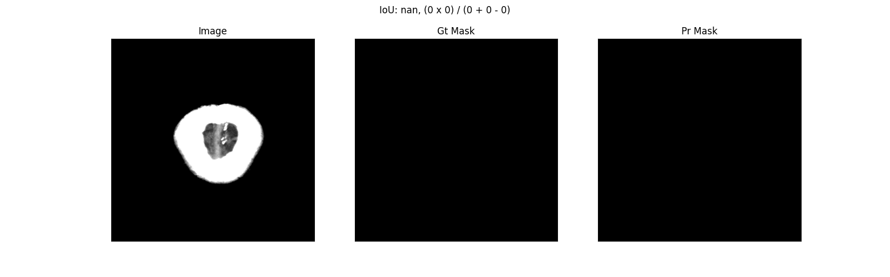
ICH420 _ 000009.png

Slide 12
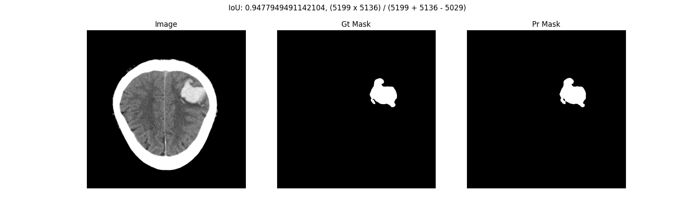
ICH420 _ 000010.png

Slide 13
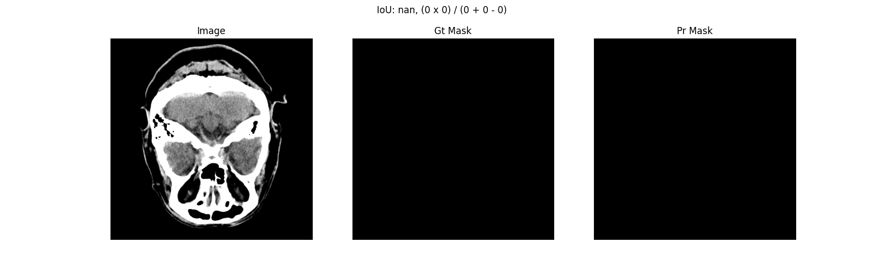
ICH420 _ 000011.png

Slide 14
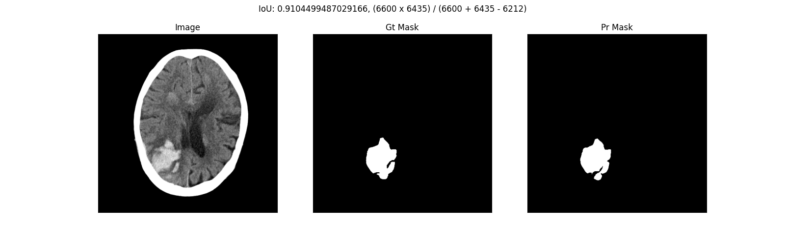
ICH420 _ 000012.png

Slide 15
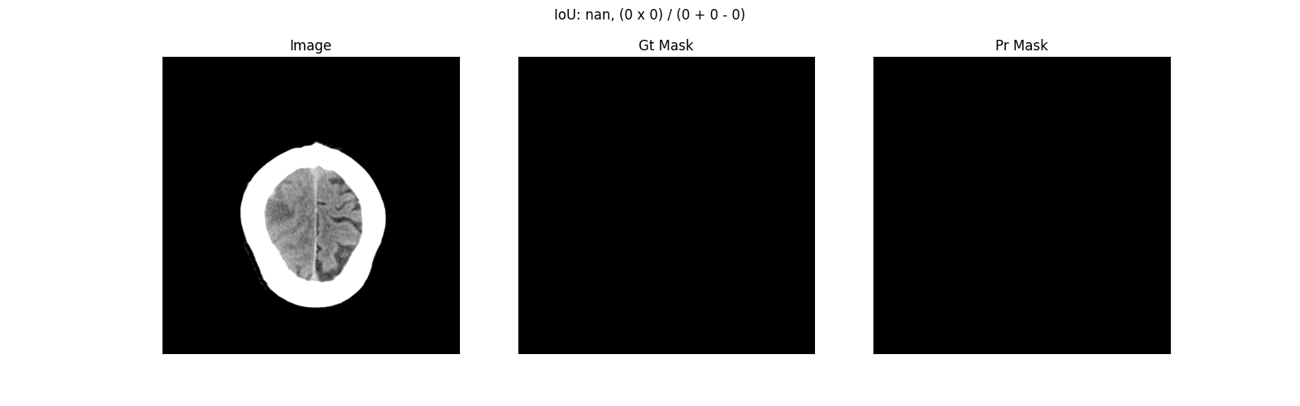
ICH420 _ 000013.png

Slide 16
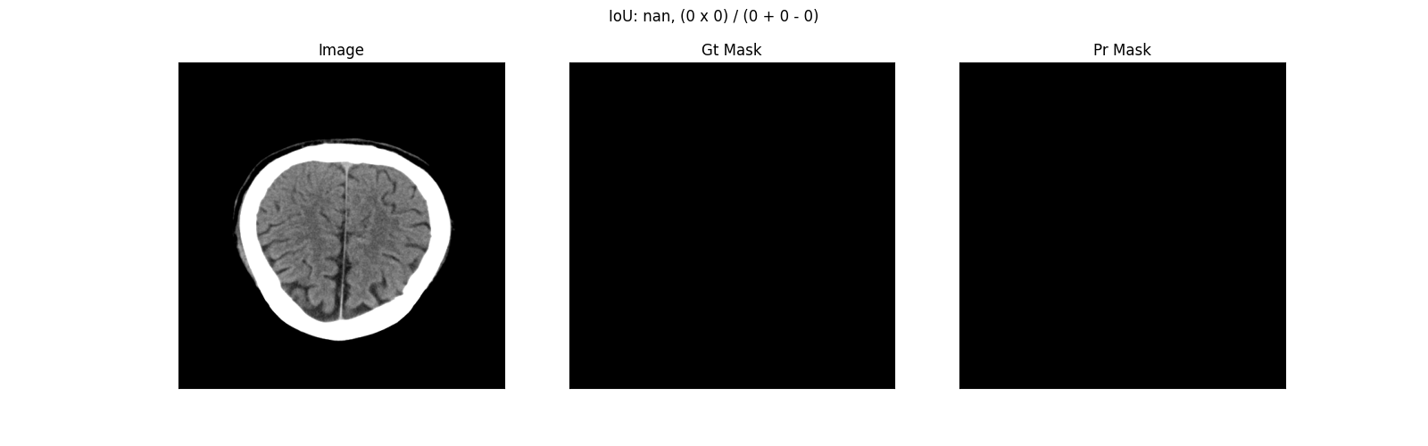
ICH420 _ 000014.png

Slide 17
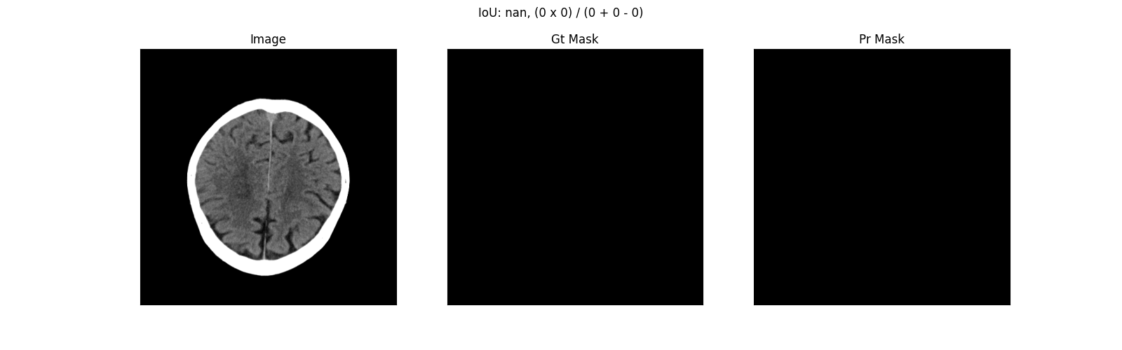
ICH420 _ 000015.png

Slide 18
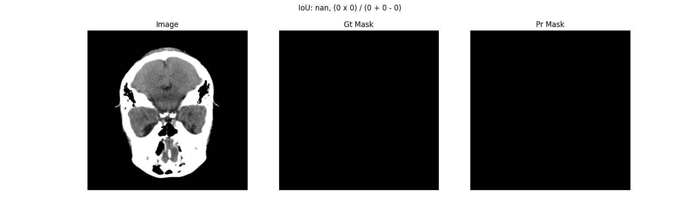
ICH420 _ 000016.png

Slide 19
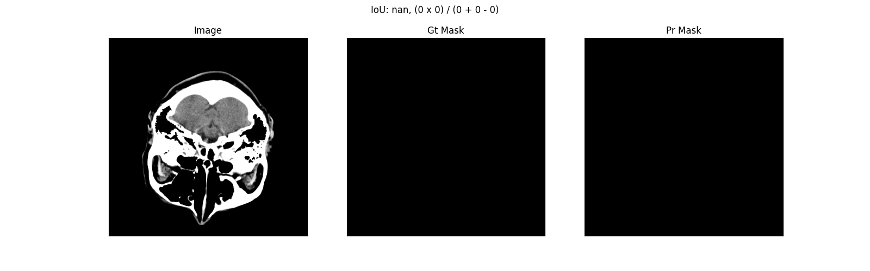
ICH420 _ 000017.png

Slide 20
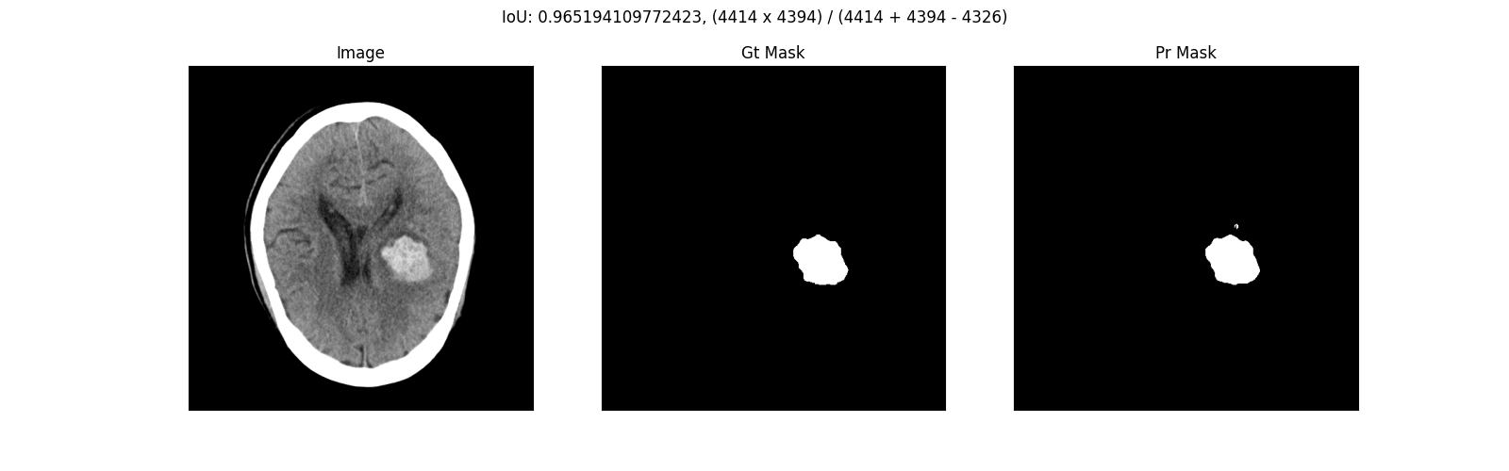
ICH420 _ 000018.png

Slide 21
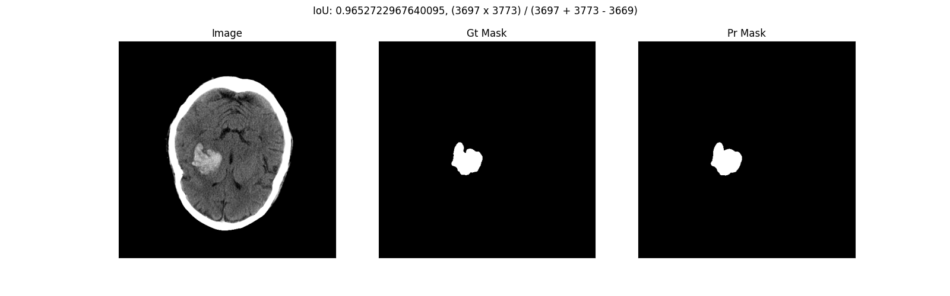
ICH420 _ 000019.png

Slide 22
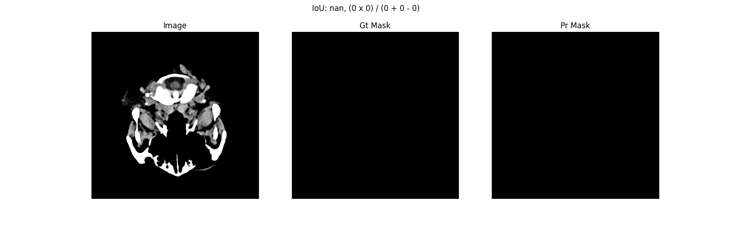
ICH420 _ 000020.png

Slide 23
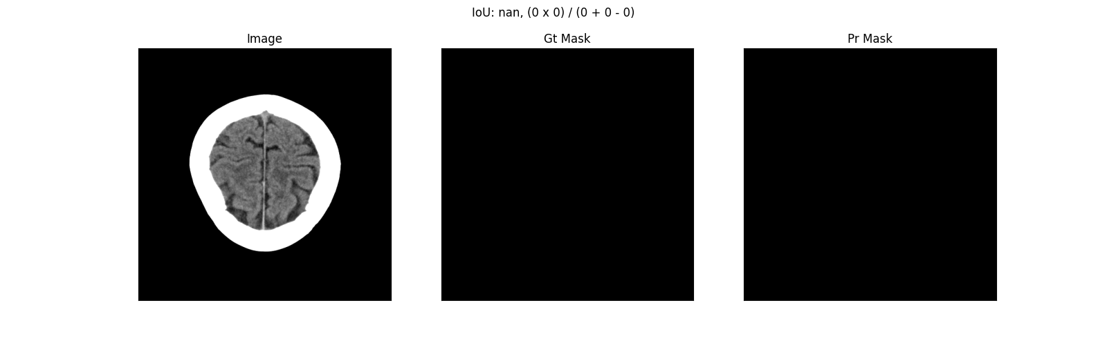
ICH420 _ 000021.png

Slide 24
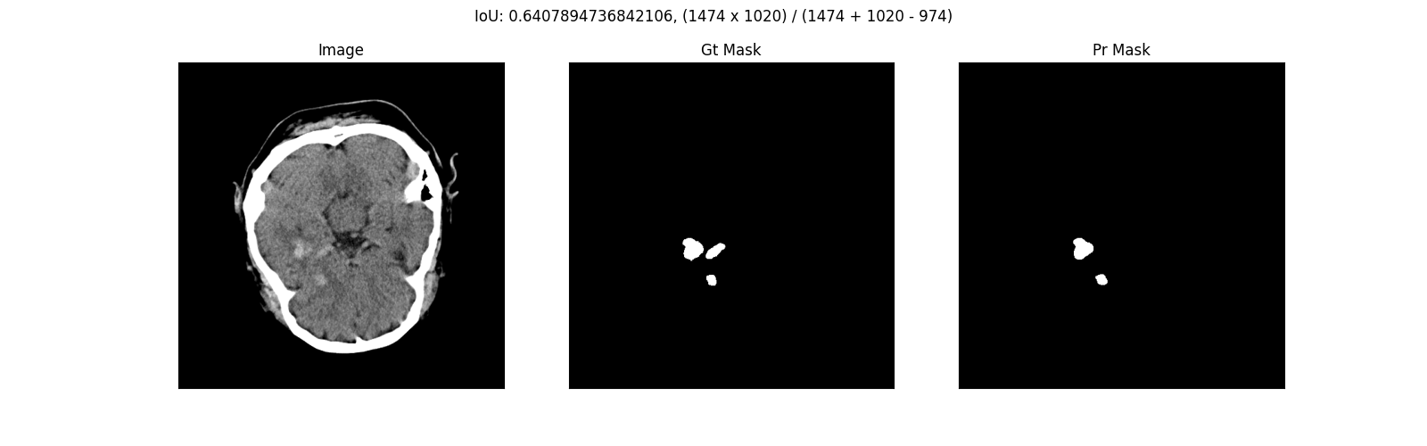
ICH420 _ 000022.png

Slide 25

ICH420 _ 000023.png

Slide 26
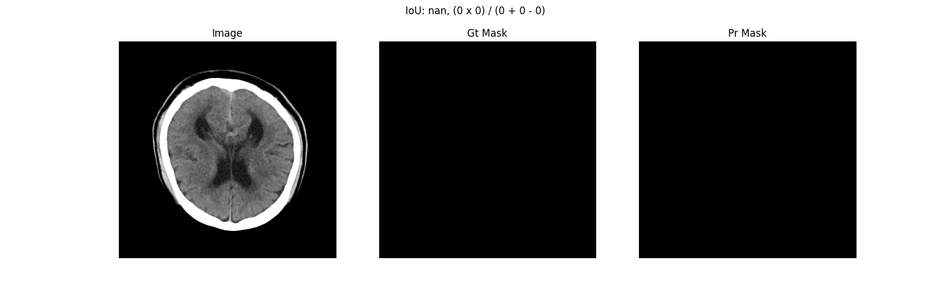
ICH420 _ 000024.png

Slide 27
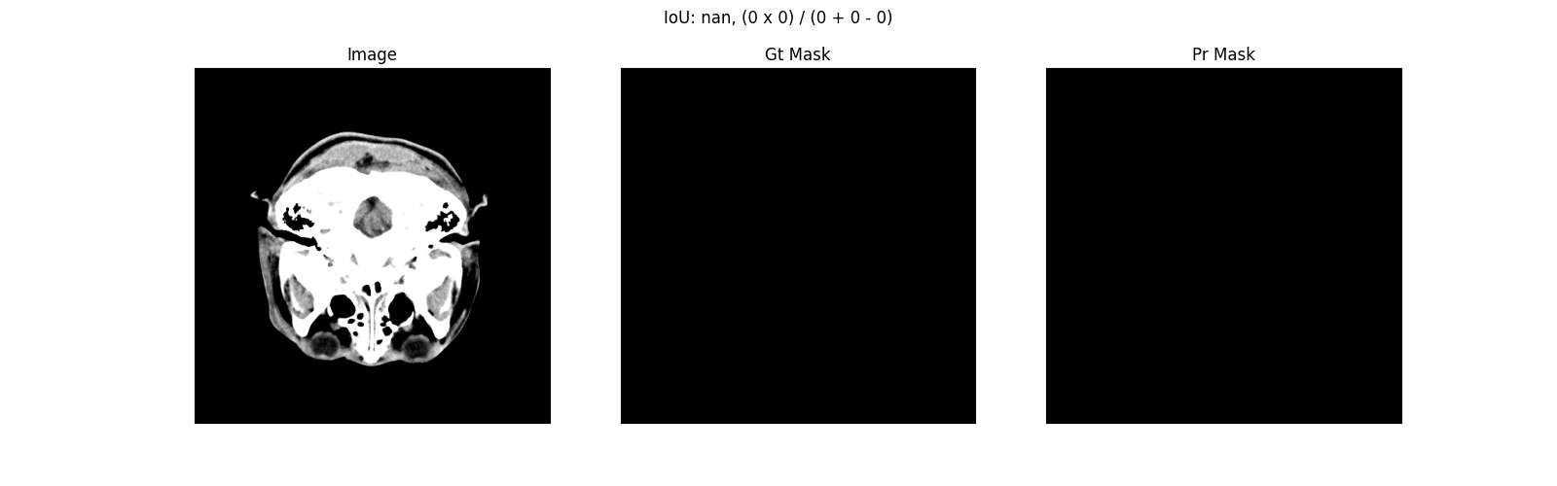
ICH420 _ 000025.png

Slide 28
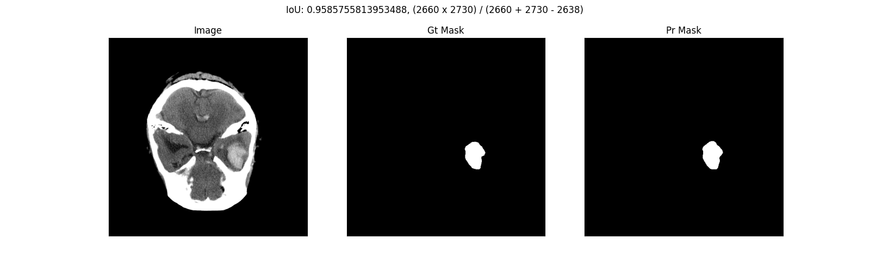
ICH420 _ 000026.png

Slide 29
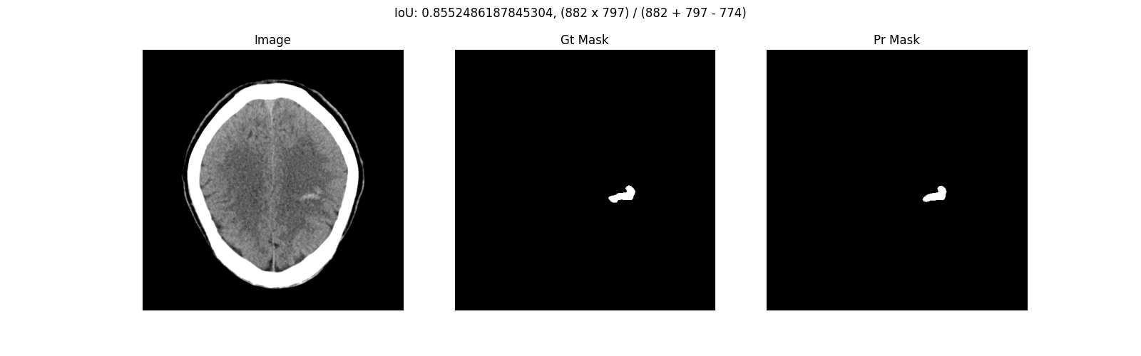
ICH420 _ 000027.png

Slide 30
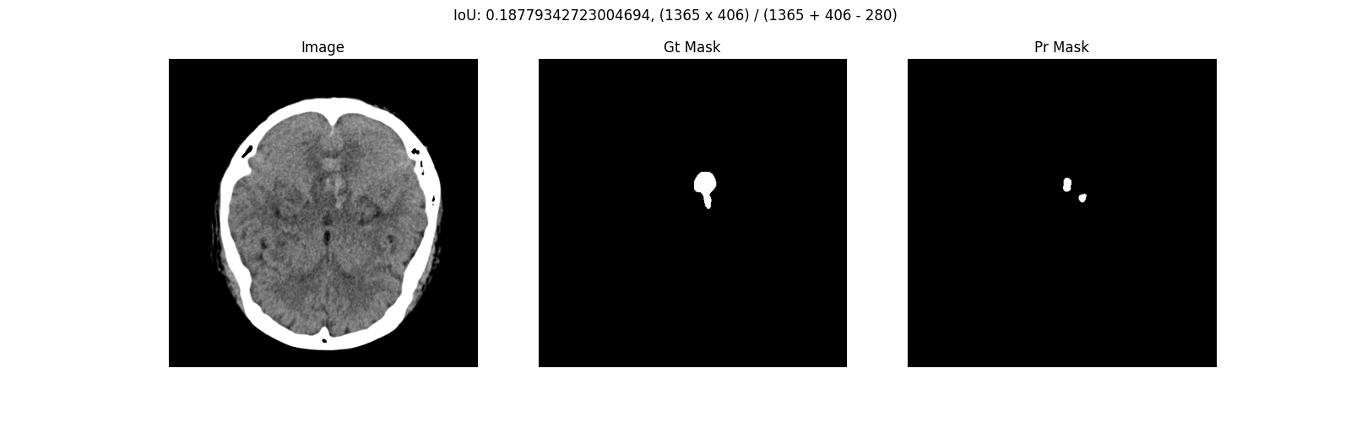
ICH420 _ 000028.png

Slide 31
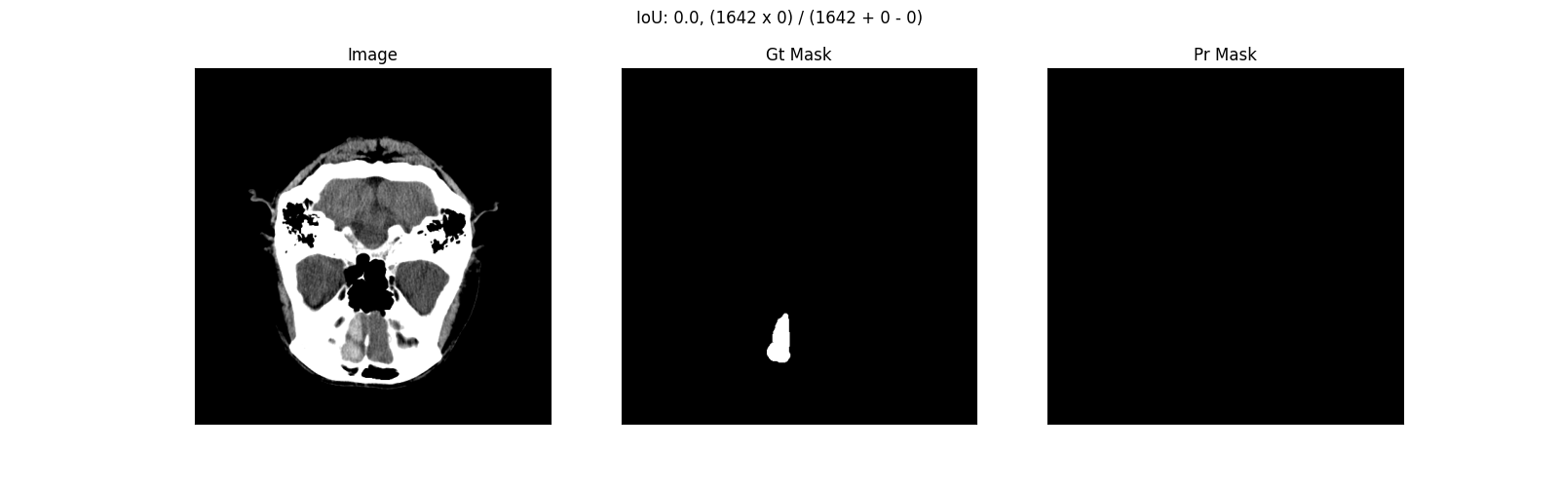
ICH420 _ 000029.png

Slide 32
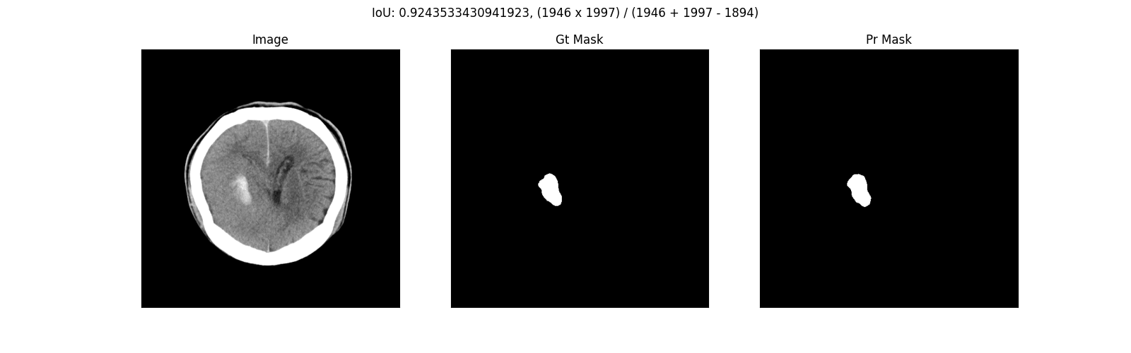
ICH420 _ 000030.png

Slide 33
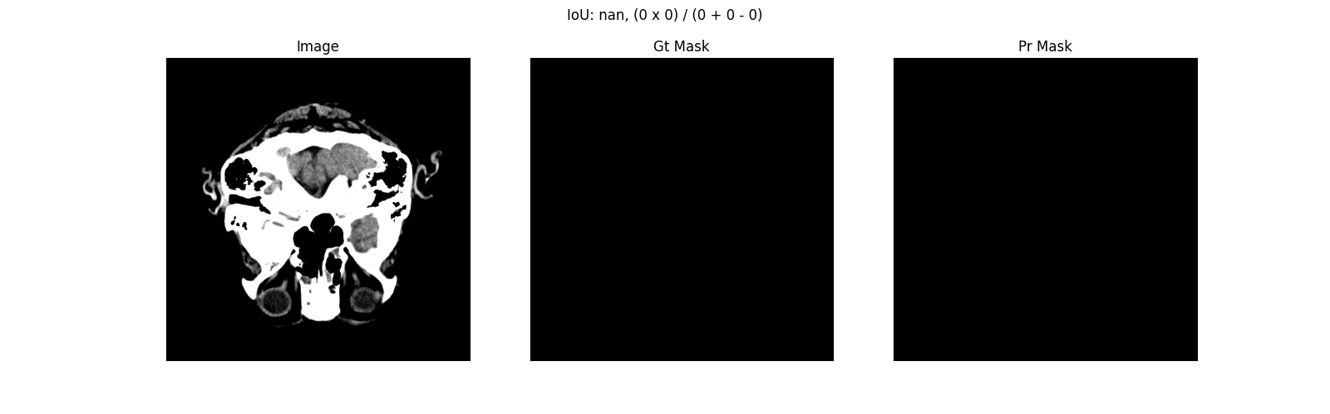
ICH420 _ 000031.png

Slide 34
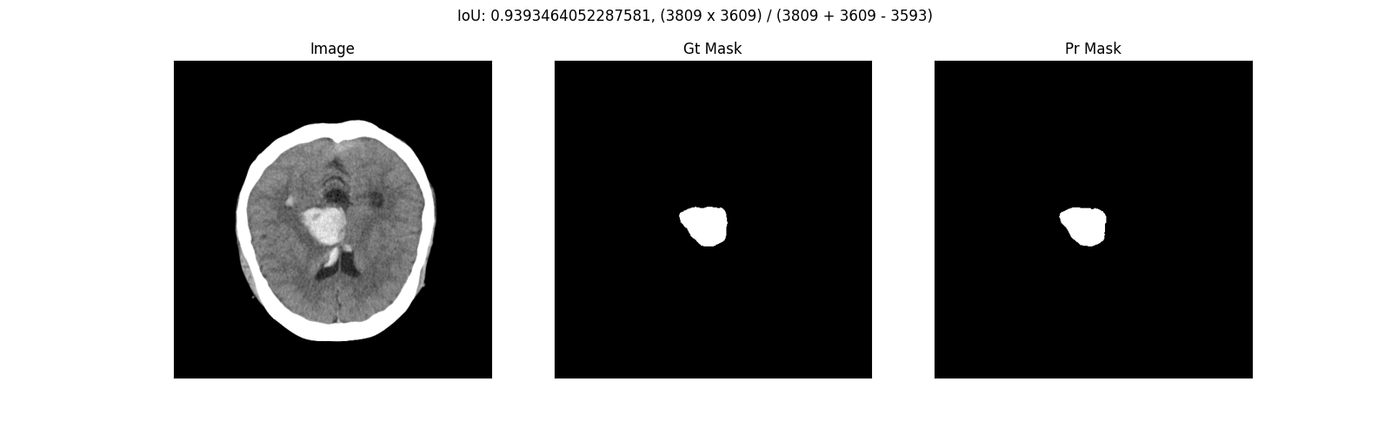
ICH420 _ 000032.png

Slide 35
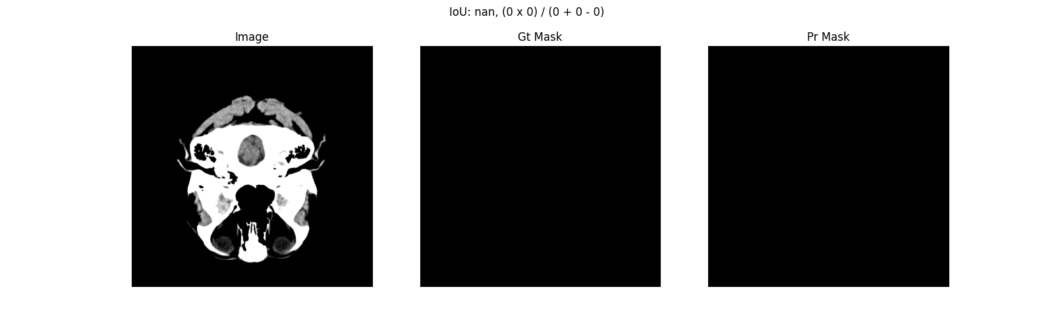
ICH420 _ 000033.png

Slide 36
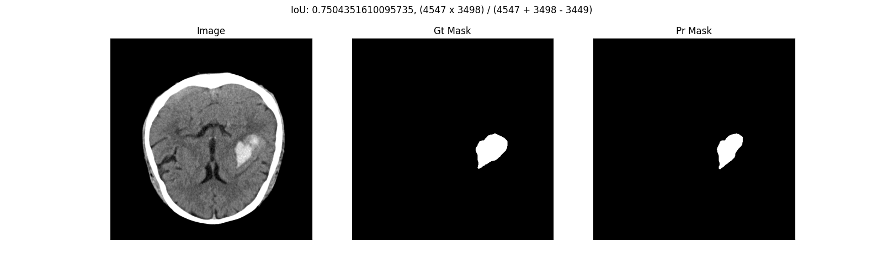
ICH420 _ 000034.png

Slide 37
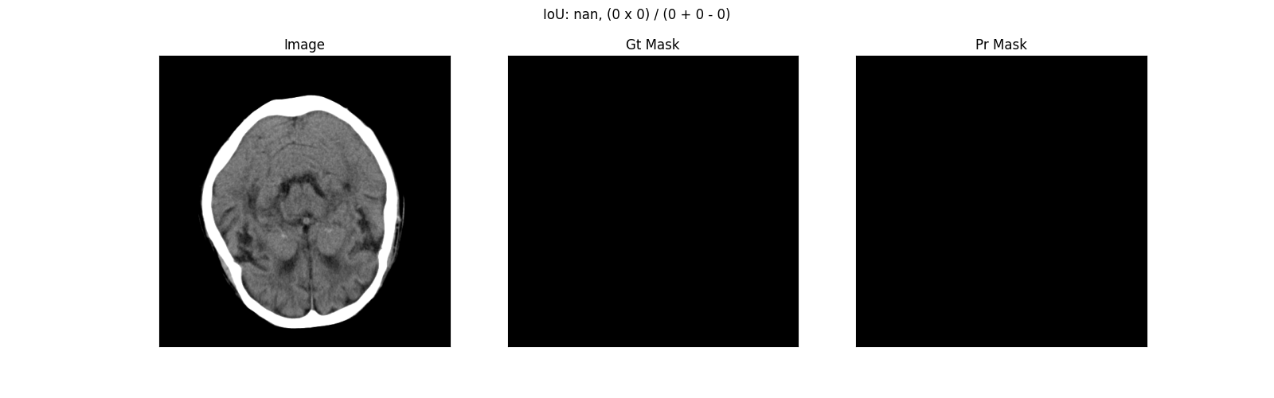
ICH420 _ 000035.png

Slide 38
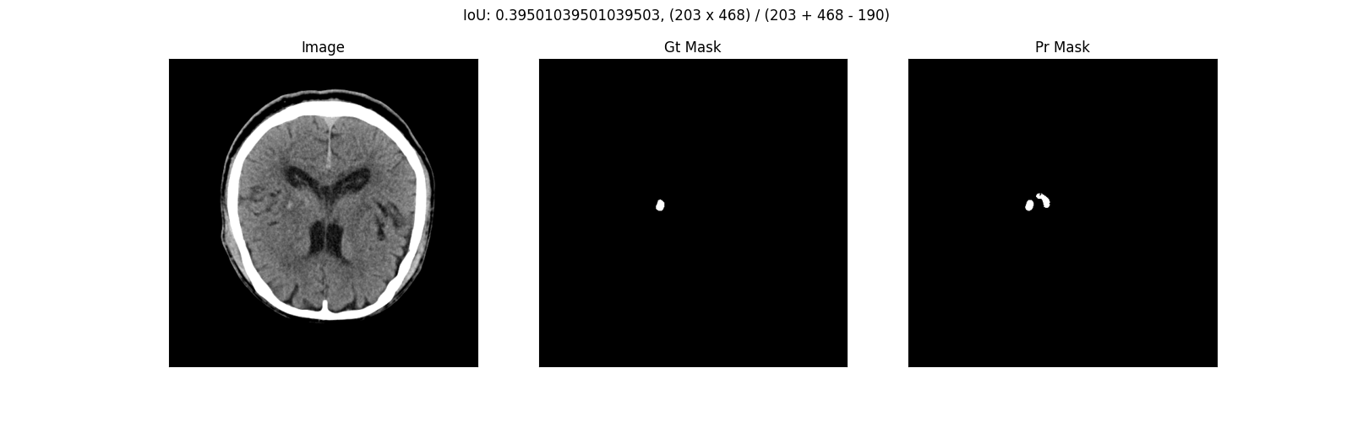
ICH420 _ 000036.png

Slide 39
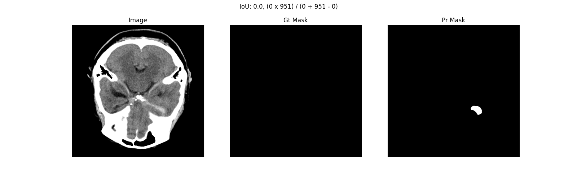
ICH420 _ 000037.png

Slide 40
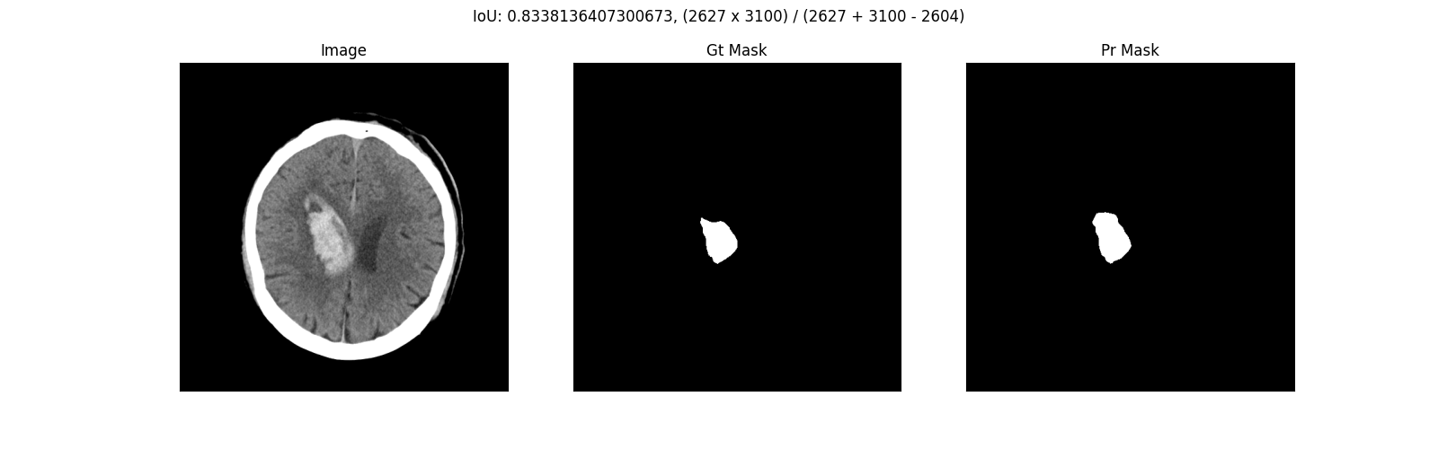
ICH420 _ 000038.png

Slide 41
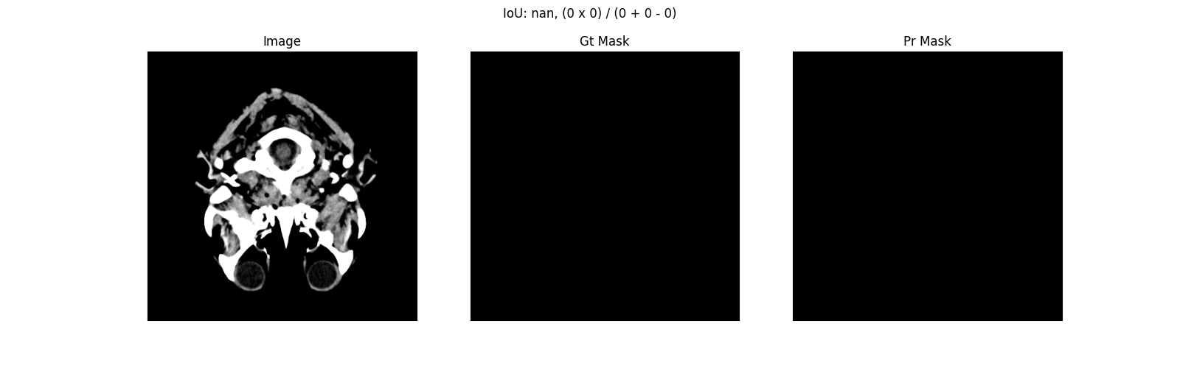
ICH420 _ 000039.png

Slide 42
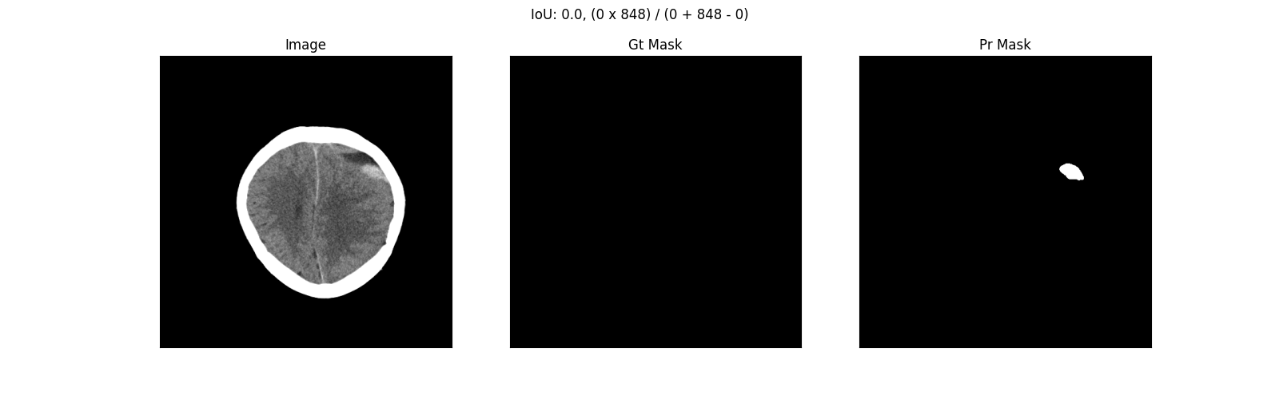
ICH420 _ 000040.png

Slide 43
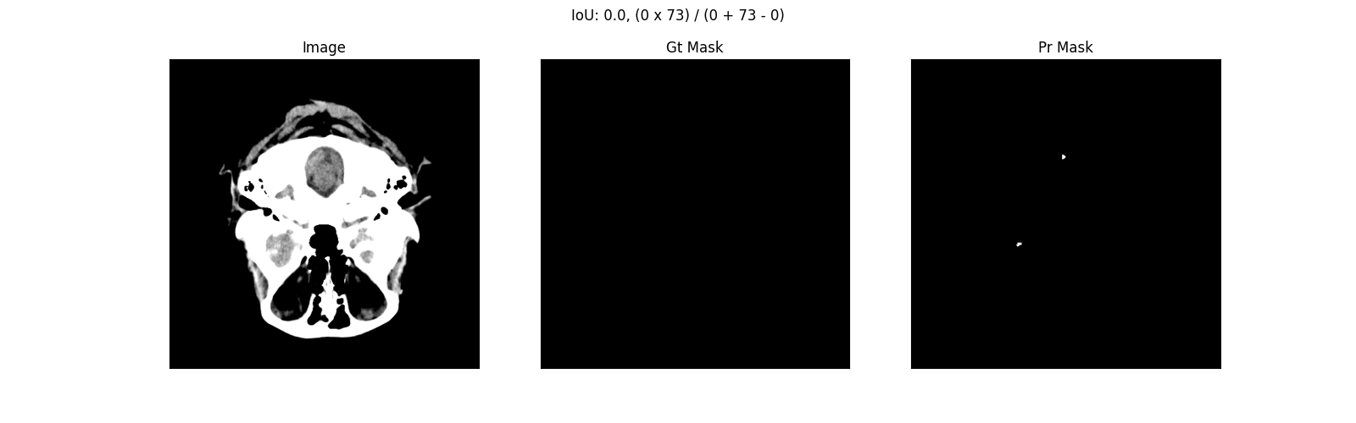
ICH420 _ 000041.png

Slide 44
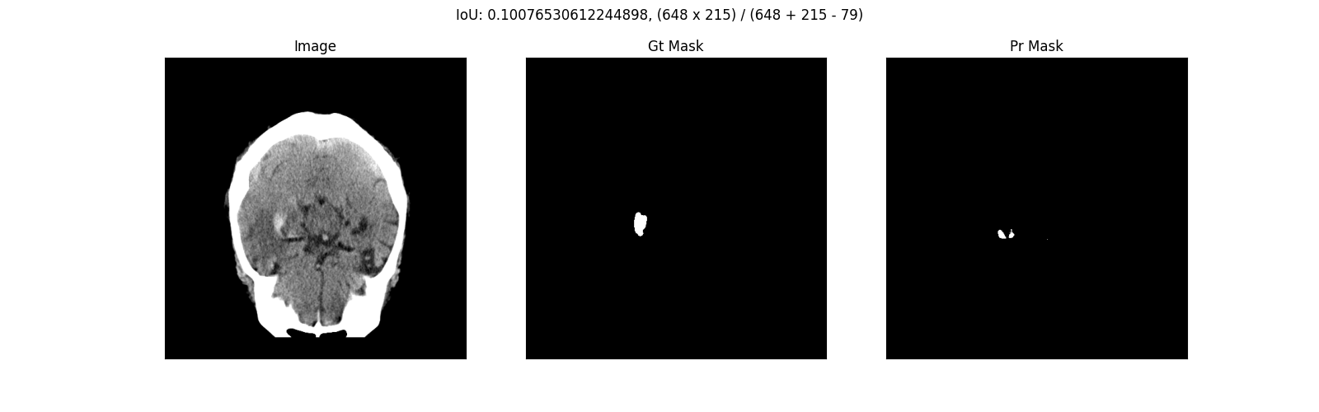
ICH420 _ 000042.png

Slide 45
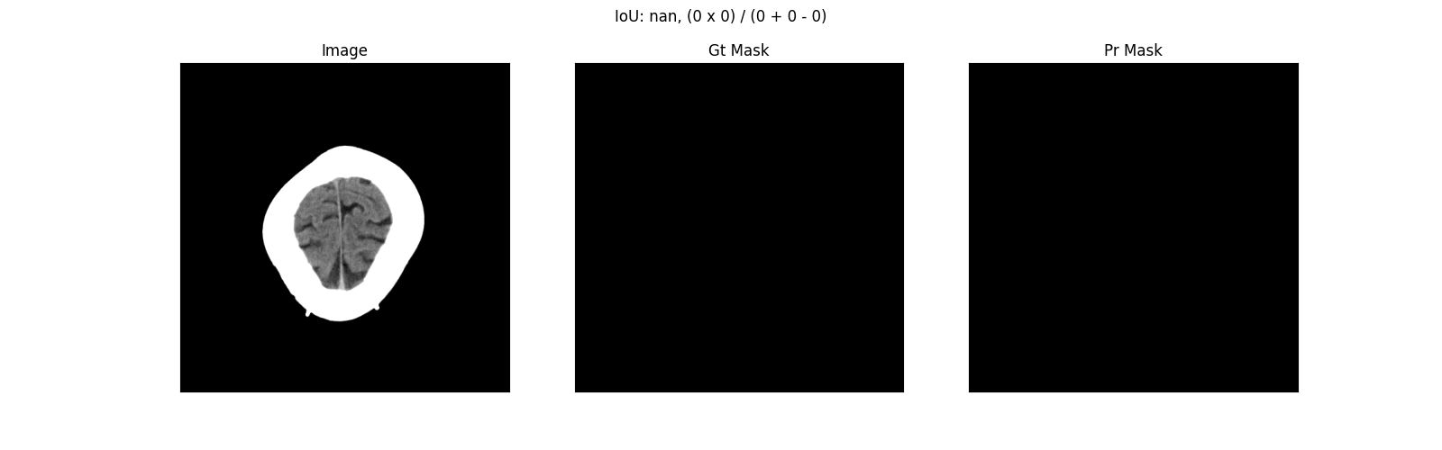
ICH420 _ 000043.png

Slide 46
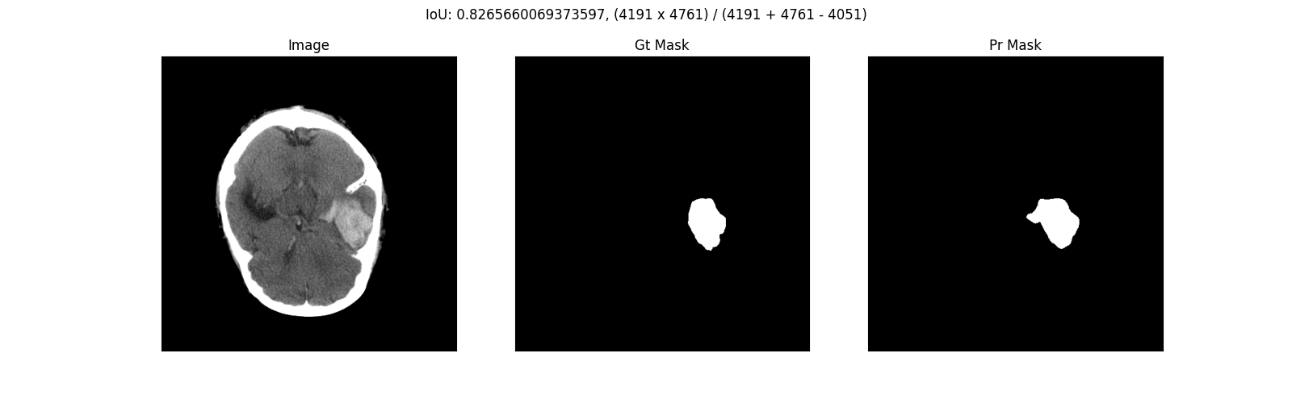
ICH420 _ 000044.png

Slide 47
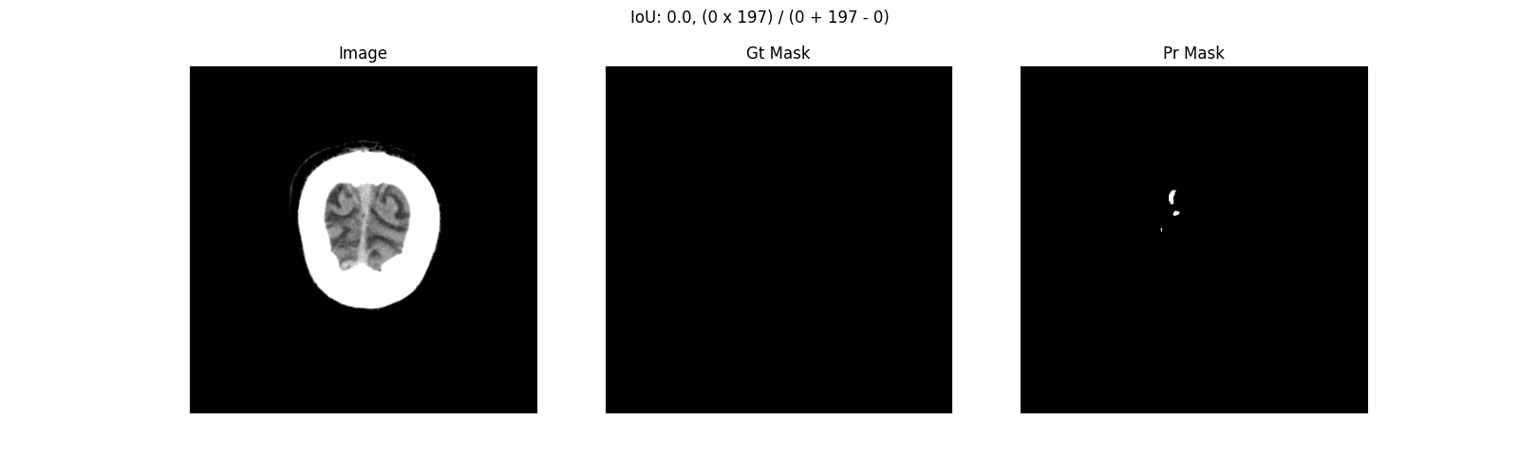
ICH420 _ 000045.png

Slide 48

ICH420 _ 000046.png

Slide 49
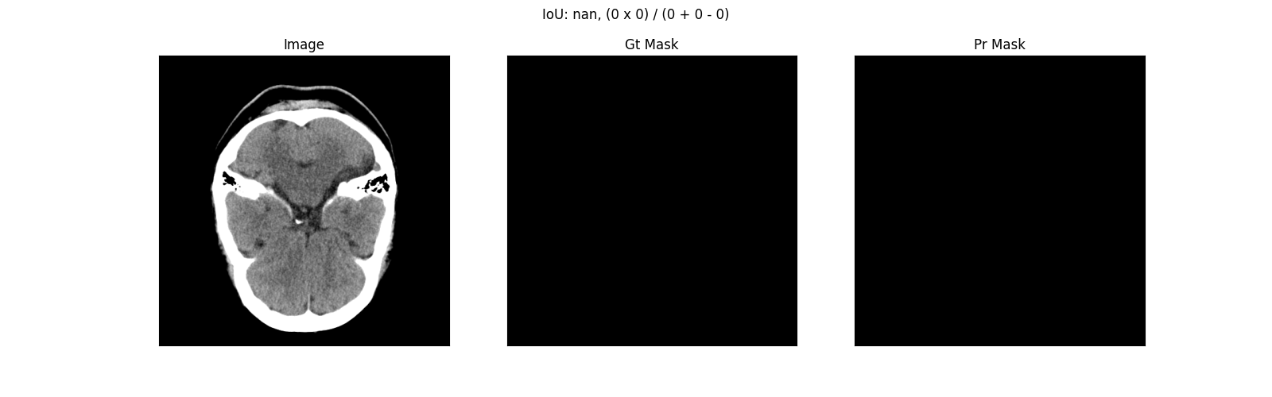
ICH420 _ 000047.png

Slide 50

ICH420 _ 000048.png

Slide 51
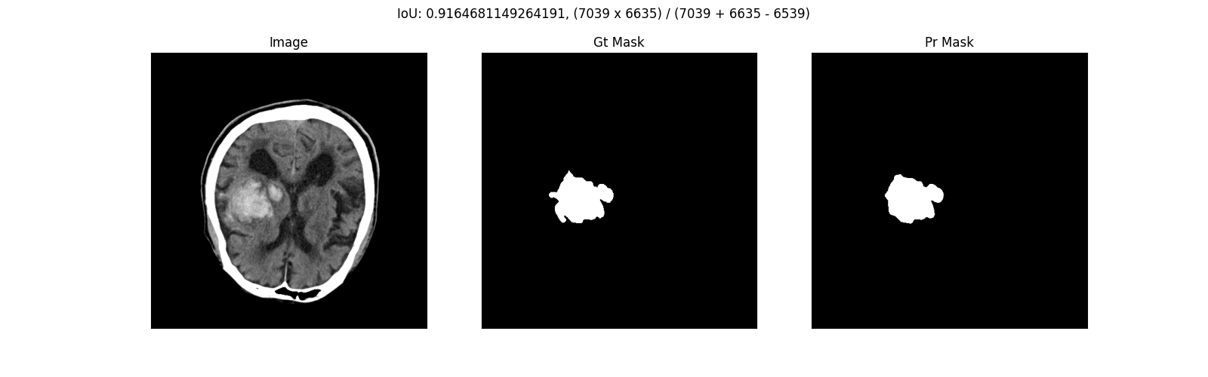
ICH420 _ 000049.png

Slide 52
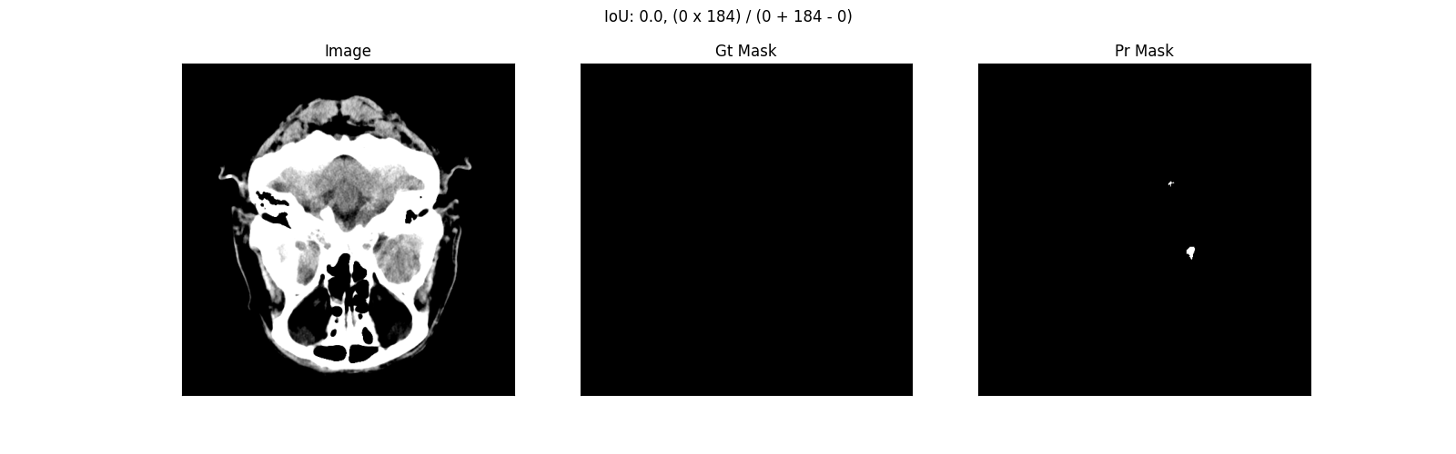
ICH420 _ 000050.png

Slide 53
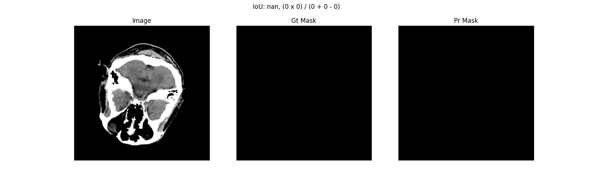
ICH420 _ 000051.png

Slide 54
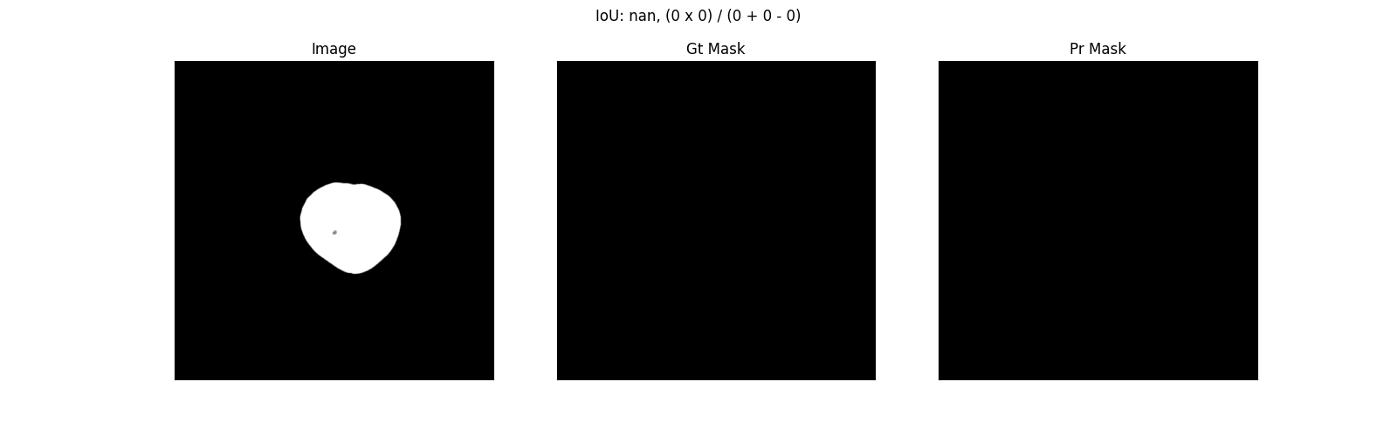
ICH420 _ 000052.png

Slide 55
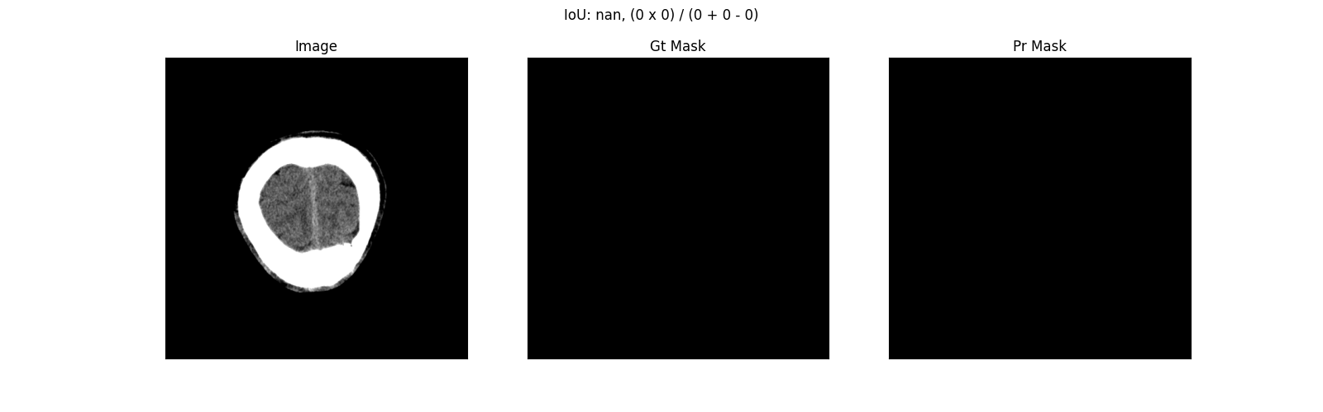
ICH420 _ 000053.png

Slide 56

ICH420 _ 000054.png

Slide 57

ICH420 _ 000055.png

Slide 58

ICH420 _ 000056.png

Slide 59

ICH420 _ 000057.png

Slide 60

ICH420 _ 000058.png

Slide 61

ICH420 _ 000059.png

Slide 62

ICH420 _ 000060.png

Slide 63

ICH420 _ 000061.png

Slide 64

ICH420 _ 000062.png

Slide 65

ICH420 _ 000063.png

Slide 66

ICH420 _ 000064.png

Slide 67

ICH420 _ 000065.png

Slide 68

ICH420 _ 000066.png

Slide 69

ICH420 _ 000067.png

Slide 70

ICH420 _ 000068.png

Slide 71

ICH420 _ 000069.png

Slide 72

ICH420 _ 000070.png

Slide 73

ICH420 _ 000071.png

Slide 74

ICH420 _ 000072.png

Slide 75

ICH420 _ 000073.png

Slide 76

ICH420 _ 000074.png

Slide 77

ICH420 _ 000075.png

Slide 78

ICH420 _ 000076.png

Slide 79

ICH420 _ 000077.png

Slide 80

ICH420 _ 000078.png

Slide 81

ICH420 _ 000079.png

Slide 82

ICH420 _ 000080.png

Slide 83

ICH420 _ 000081.png

Slide 84

ICH420 _ 000082.png

Slide 85

ICH420 _ 000083.png

Slide 86

ICH420 _ 000084.png

Slide 87

ICH420 _ 000085.png

Slide 88

ICH420 _ 000086.png

Slide 89

ICH420 _ 000087.png

Slide 90

ICH420 _ 000088.png

Slide 91

ICH420 _ 000089.png

Slide 92

ICH420 _ 000090.png

Slide 93

ICH420 _ 000091.png

Slide 94

ICH420 _ 000092.png

Slide 95

ICH420 _ 000093.png

Slide 96

ICH420 _ 000094.png

Slide 97

ICH420 _ 000095.png

Slide 98

ICH420 _ 000096.png

Slide 99

ICH420 _ 000097.png

Slide 100

ICH420 _ 000098.png

Slide 101

ICH420 _ 000099.png

Slide 102

ICH420 _ 000100.png

Slide 103

ICH420 _ 000101.png

Slide 104

ICH420 _ 000102.png

Slide 105

ICH420 _ 000103.png

Slide 106

ICH420 _ 000104.png

Slide 107

ICH420 _ 000105.png

Slide 108

ICH420 _ 000106.png

Slide 109

ICH420 _ 000107.png

Slide 110

ICH420 _ 000108.png

Slide 111

ICH420 _ 000109.png

Slide 112

ICH420 _ 000110.png

Slide 113

ICH420 _ 000111.png

Slide 114

ICH420 _ 000112.png

Slide 115

ICH420 _ 000113.png

Slide 116

ICH420 _ 000114.png

Slide 117

ICH420 _ 000115.png

Slide 118

ICH420 _ 000116.png

Slide 119

ICH420 _ 000117.png

Slide 120

ICH420 _ 000118.png

Slide 121

ICH420 _ 000119.png

Slide 122

ICH420 _ 000120.png

Slide 123

ICH420 _ 000121.png

Slide 124

ICH420 _ 000122.png

Slide 125

ICH420 _ 000123.png

Slide 126

ICH420 _ 000124.png

Slide 127

ICH420 _ 000125.png

Slide 128

ICH420 _ 000126.png

Slide 129

ICH420 _ 000127.png

Slide 130

ICH420 _ 000128.png

Slide 131

ICH420 _ 000129.png

Slide 132

ICH420 _ 000130.png

Slide 133

ICH420 _ 000131.png

Slide 134

ICH420 _ 000132.png

Slide 135

ICH420 _ 000133.png

Slide 136

ICH420 _ 000134.png

Slide 137

ICH420 _ 000135.png

Slide 138

ICH420 _ 000136.png

Slide 139

ICH420 _ 000137.png

Slide 140

ICH420 _ 000138.png

Slide 141

ICH420 _ 000139.png

Slide 142

ICH420 _ 000140.png

Slide 143

ICH420 _ 000141.png

Slide 144

ICH420 _ 000142.png

Slide 145

ICH420 _ 000143.png

Slide 146

ICH420 _ 000144.png

Slide 147

ICH420 _ 000145.png

Slide 148

ICH420 _ 000146.png

Slide 149

ICH420 _ 000147.png

Slide 150

ICH420 _ 000148.png

Slide 151

ICH420 _ 000149.png

Slide 152

ICH420 _ 000150.png

Slide 153

ICH420 _ 000151.png

Slide 154

ICH420 _ 000152.png

Slide 155

ICH420 _ 000153.png

Slide 156

ICH420 _ 000154.png

Slide 157

ICH420 _ 000155.png

Slide 158

ICH420 _ 000156.png

Slide 159

ICH420 _ 000157.png

Slide 160

ICH420 _ 000158.png

Slide 161

ICH420 _ 000159.png

Slide 162

ICH420 _ 000160.png

Slide 163

ICH420 _ 000161.png

Slide 164

ICH420 _ 000162.png

Slide 165

ICH420 _ 000163.png

Slide 166

ICH420 _ 000164.png

Slide 167

ICH420 _ 000165.png

Slide 168

ICH420 _ 000166.png

Slide 169

ICH420 _ 000167.png

Slide 170

ICH420 _ 000168.png

Slide 171

ICH420 _ 000169.png

Slide 172

ICH420 _ 000170.png

Slide 173

ICH420 _ 000171.png

Slide 174

ICH420 _ 000172.png

Slide 175

ICH420 _ 000173.png

Slide 176

ICH420 _ 000174.png

Slide 177

ICH420 _ 000175.png

Slide 178

ICH420 _ 000176.png

Slide 179

ICH420 _ 000177.png

Slide 180

ICH420 _ 000178.png

Slide 181

ICH420 _ 000179.png

Slide 182

ICH420 _ 000180.png

Slide 183

ICH420 _ 000181.png

Slide 184

ICH420 _ 000182.png

Slide 185

ICH420 _ 000183.png

Slide 186

ICH420 _ 000184.png

Slide 187

ICH420 _ 000185.png

Slide 188

ICH420 _ 000186.png

Slide 189

ICH420 _ 000187.png

Slide 190

ICH420 _ 000188.png

Slide 191

ICH420 _ 000189.png

Slide 192

ICH420 _ 000190.png

Slide 193

ICH420 _ 000191.png

Slide 194

ICH420 _ 000192.png

Slide 195

ICH420 _ 000193.png

Slide 196

ICH420 _ 000194.png

Slide 197

ICH420 _ 000195.png

Slide 198

ICH420 _ 000196.png

Slide 199

ICH420 _ 000197.png

Slide 200

ICH420 _ 000198.png

Slide 201

ICH420 _ 000199.png

Slide 202

ICH420 _ 000200.png

